Slide 1
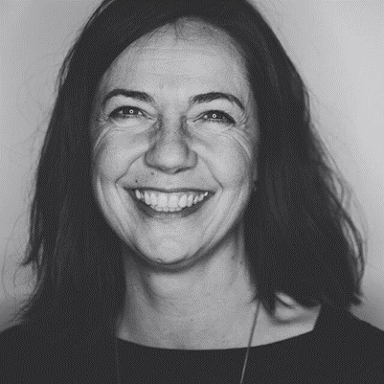
Berufsberatung vor Ort
Für eine ausführliche Beratung, kurze Anliegen und alles rund um deinen Weg in das Berufsleben bin ich gerne für dich da. Ich habe regelmäßige Sprechzeiten in der Schule. Diese erfährst du bei deiner Klassenlehrkraft oder Herrn Dahle.
Gerne berate ich auch in der Arbeitsagentur in Barsinghausen, Deisterplatz 2.
Du erreichst mich unter meiner Iserv Adresse katrin.jaeck@kgswennigsen.de oder unter hannover.352-u25@arbeitsagentur.de.
Ich bin für den Haupt-und Realschulzweig an der Schule zuständig.
Nutze unsere tollen Angebote rund um Bildung unter
https://www.arbeitsagentur/bildung

Slide 2
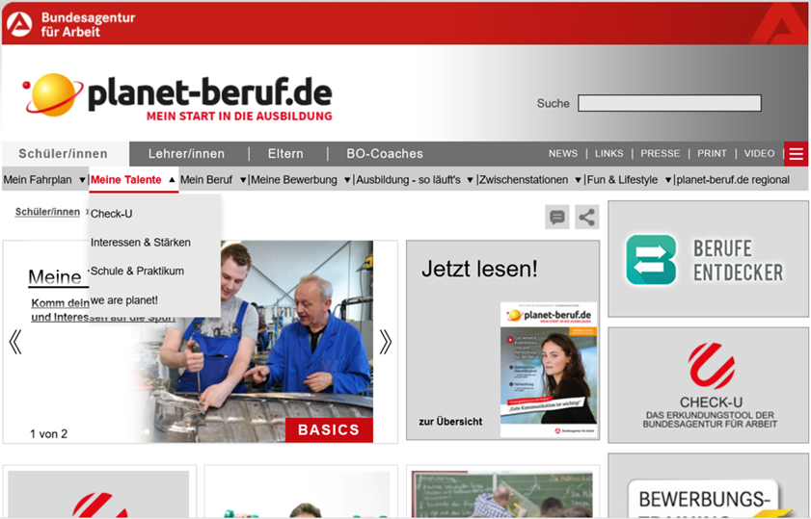
Berufsorientierung @ home

